Slide 1
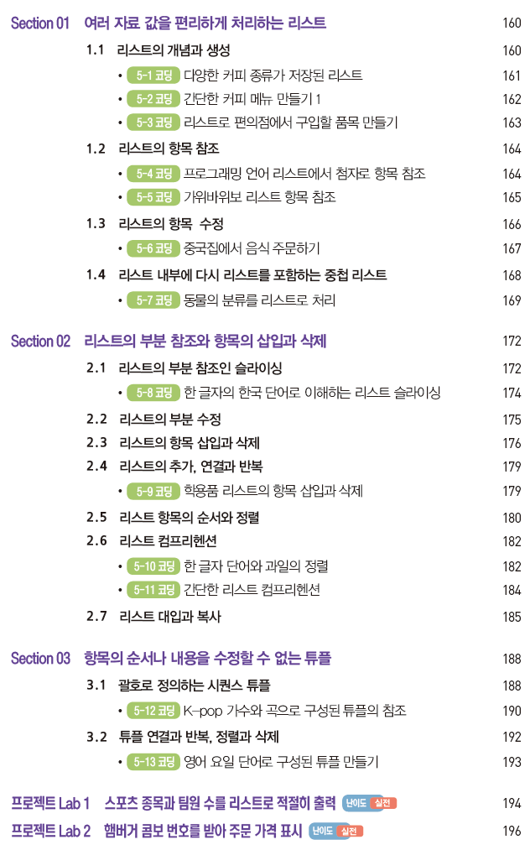
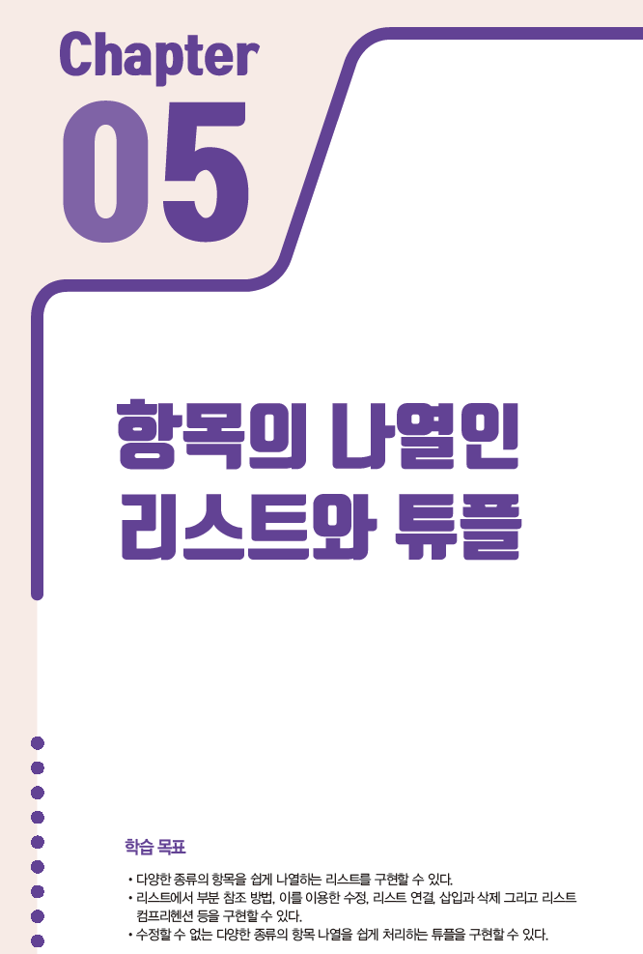
파이썬으로 배우는 누구나 코딩

Slide 3
관련된 나열 항목을 관리하는 리스트
항목의 나열인 시퀀스
리스트는 콤마로 구분된 항목(또는 원소)들의 리스트로 표현
항목은 정수, 실수, 문자열, 리스트 등이 모두 가능(같은 자료형일 필요 없음)
항목 순서는 의미가 있으며, 항목 자료 값은 중복돼도 무관
리스트는 대괄호(square brackets) [ ] 사이에 항목을 기술

Slide 4
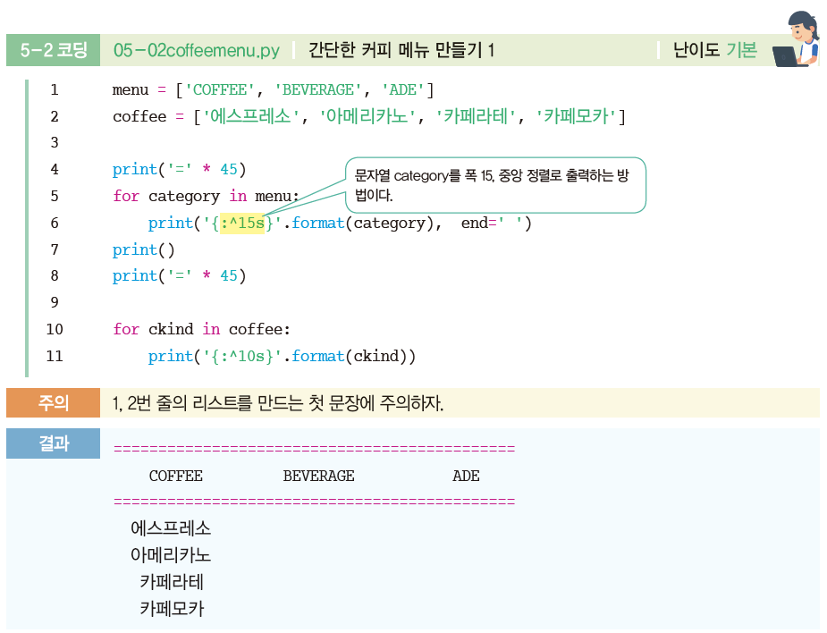
간단한 커피 메뉴 만들기 1

Slide 5
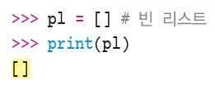
빈 리스트의 생성과 항목 추가
[]
빈 대괄호로 빈 리스트 생성
list()
인자가 없는 내장 함수 list( )로도 빈 리스트를 생성
append()
리스트의 메소드 append(삽입할 항목)
리스트의 가장 뒤에 항목을 추가
list(‘문자열’), len(리스트)..p.163

Slide 6
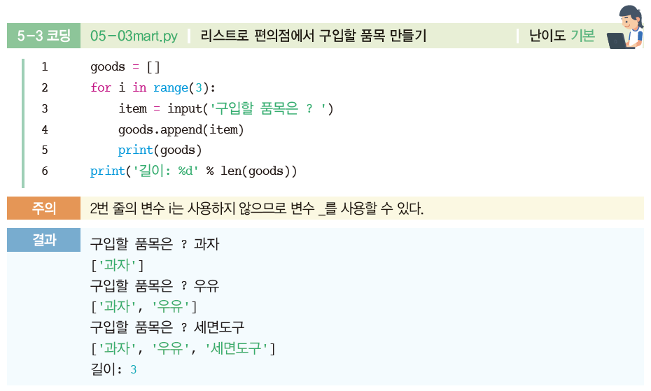
일상 코딩: 리스트의 메소드 append( )로 편의점의 품목 리스트 생성

Slide 7
리스트 항목 참조
문자열 ‘python’으로 만들어진 리스트 py
길이가 6이므로 [0 ~ 5] 그리고 [-6 ~ -1]까지 첨자를 사용

Slide 8
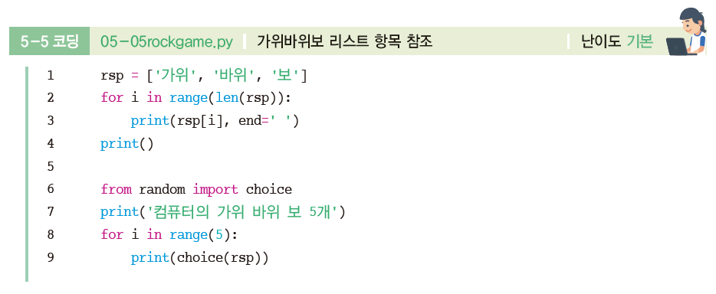
일상 코딩: 가위바위보 게임을 위한 준비
random 모듈의 메소드 choice(리스트)
리스트 중의 항목 하나를 무작위(랜덤)로 반환

Slide 9
리스트의 메소드 count( )와 index( )
리스트 메소드 count(값)
값을 갖는 항목의 수
index(값)
인자인 값의 항목이 위치한 첨자를 반환
동일한 값이 여러 개이면 첫 번째로 나타난 위치의 첨자 반환
값이 없으면 오류 발생
리스트의 첨자로 항목 수정…p.167

Slide 10
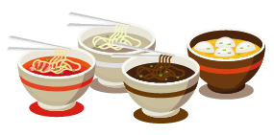
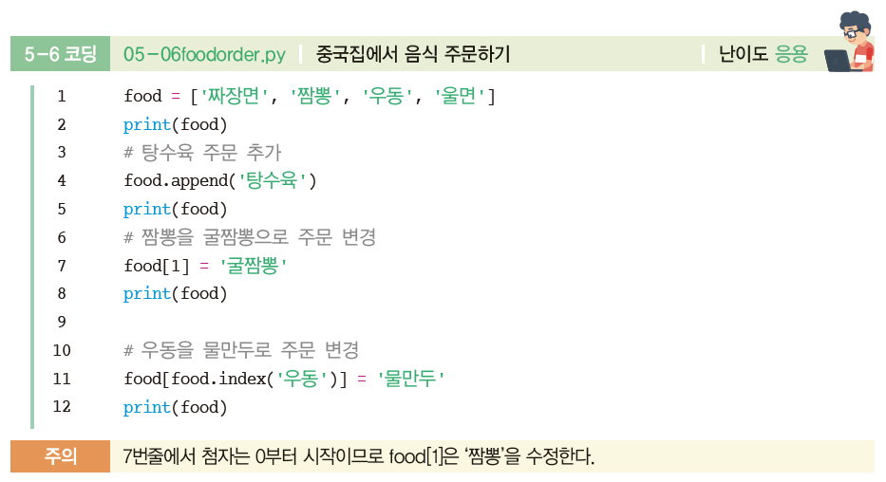
일상 코딩: 중국집에서 주문한 음식을 다시 주문 추가하고 삭제하기

Slide 11
리스트의 항목으로 리스트 구성
리스트 내부에 다시 리스트가 항목으로 사용 가능
animal에서 ‘코끼리’를 참조
첨자를 두 번 사용해 animal[0][1]로 표시

Slide 12
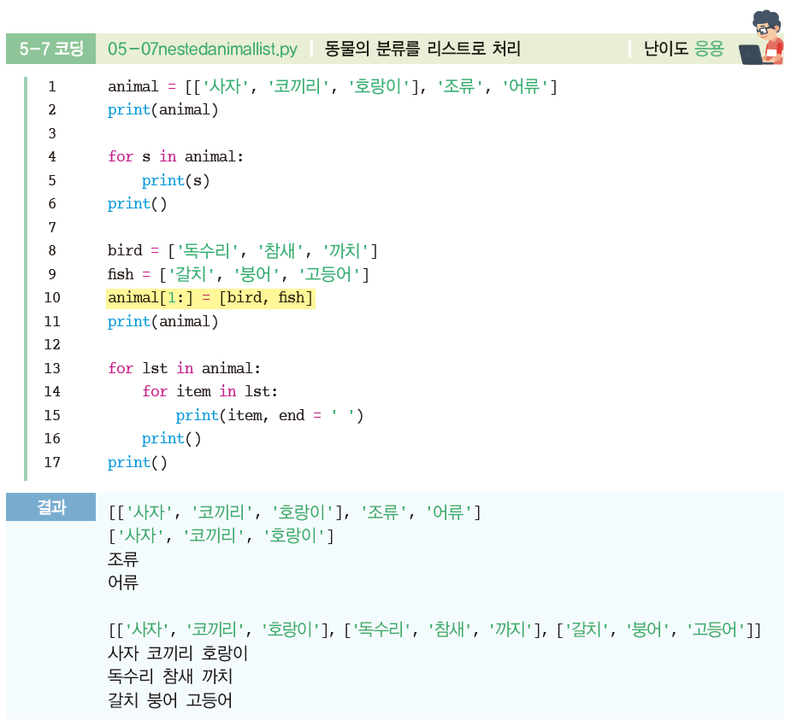
일상 코딩: 동물의 분류와 동물 이름을 리스트로 처리
전공자라면 심화학습p.170

Slide 14
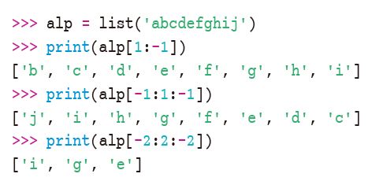
리스트의 부분 참조인 슬라이싱
리스트[start:stop:step]

Slide 15
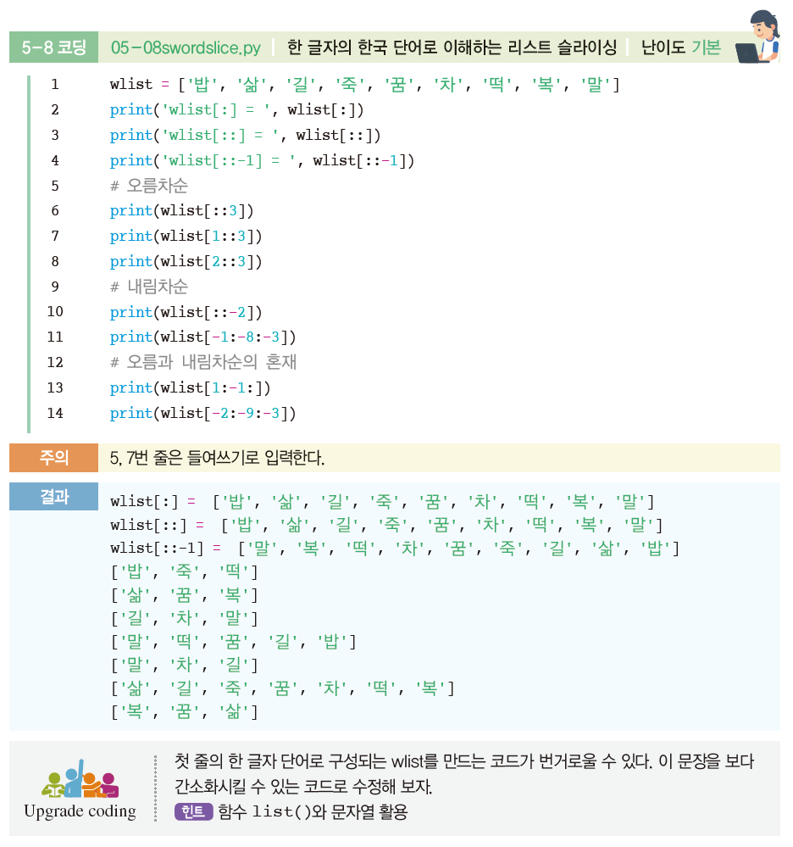
일상 코딩: 한 글자의 단어로 슬라이싱 이해하기

Slide 16
리스트의 슬라이스로 리스트의 일부분을 수정
리스트의 일부분을 다른 리스트로 수정하려면 슬라이스 방식에 대입
좀 더 알아봅시다….p. 175

Slide 17
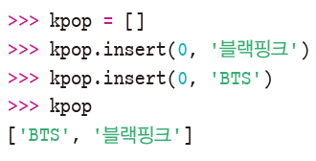
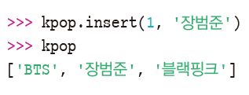
리스트 메소드 insert(첨자, 항목)으로 삽입
리스트의 첨자 위치에 항목을 삽입
리스트.insert(첨자, 항목)
삽입되는 항목은 무엇이든 가능
빈 리스트에도 삽입 가능

Slide 18
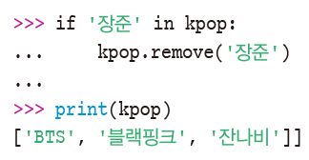
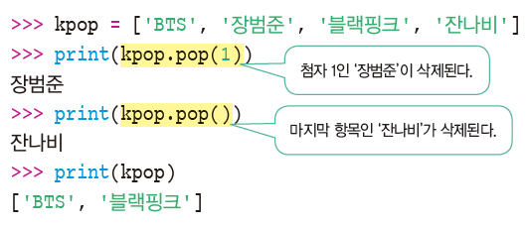
리스트 항목 삭제
메소드 remove(항목)
pop(첨자)
pop( )
삭제할 값이 없어 오류 발생
삭제할 값이 없어도 오류 발생 방지

Slide 19
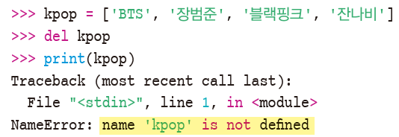
함수 del()과 메소드 clear()
문장 del
항목 삭제와 부분 삭제
리스트 자체를 메모리에서 완전 삭제 가능
메소드 clear( )
리스트의 모든 항목이 삭제
빈 리스트로 만듬

Slide 20
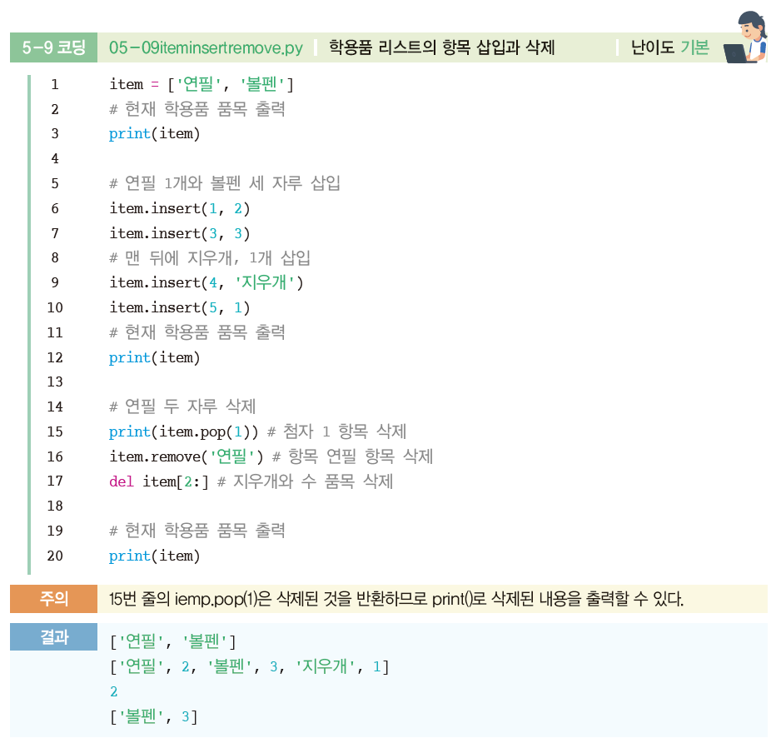
일상 코딩: 자신의 학용품 품목과 개수를 리스트에 삽입과 삭제

Slide 21
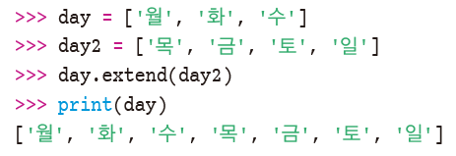
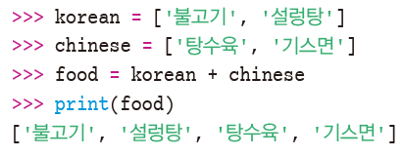
리스트에 리스트를 추가하는 메소드 extend( )
리스트.extend(list)
리스트에 인자인 list를 가장 뒤에 추가
+ 연산자
리스트를 연결
* 연산자
항목이 지정된 정수만큼 반복된 리스트를 반환

Slide 22
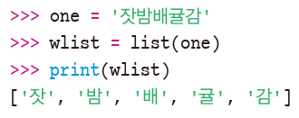
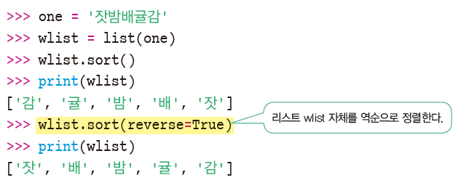
메소드 reverse()와 sort()
메소드 reverse( )
리스트 항목 순서를 뒤집음
메소드 sort( )
리스트 항목 순서를 정렬

Slide 23
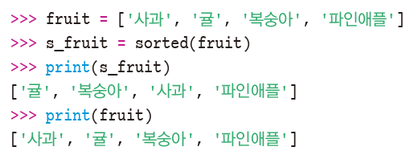
내장 함수 sorted()
리스트 항목의 순서를 정렬한 리스트를 반환하는 내장 함수 sorted( )

Slide 24
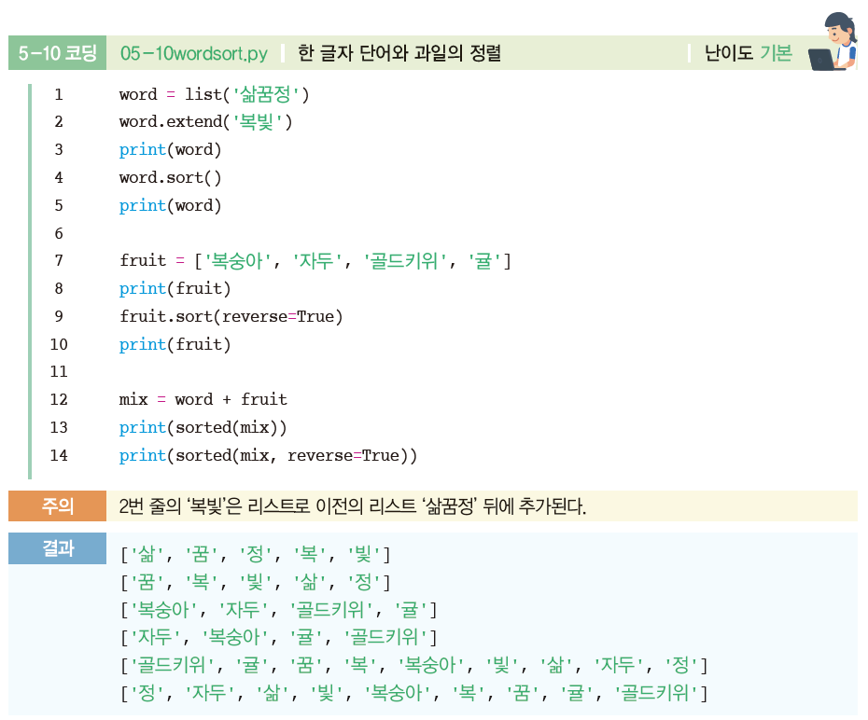
일상 코딩: 한 글자 단어 5개와 과일 4개로 구성되는 리스트 생성과 정렬

Slide 25
리스트 컴프리헨션
조건을 만족하는 항목으로 리스트를 간결히 생성하는 컴프리헨션
even은 2에서 10까지의 짝수 항목으로 구성된 리스트
컴프리헨션은 함축, 축약, 내포, 내장 등으로도 불림
odd = [ i for i in range(10) if i%2 == 1 ]
squares = [ i**2 for i in range(10) if i%2 == 1 ]

Slide 26
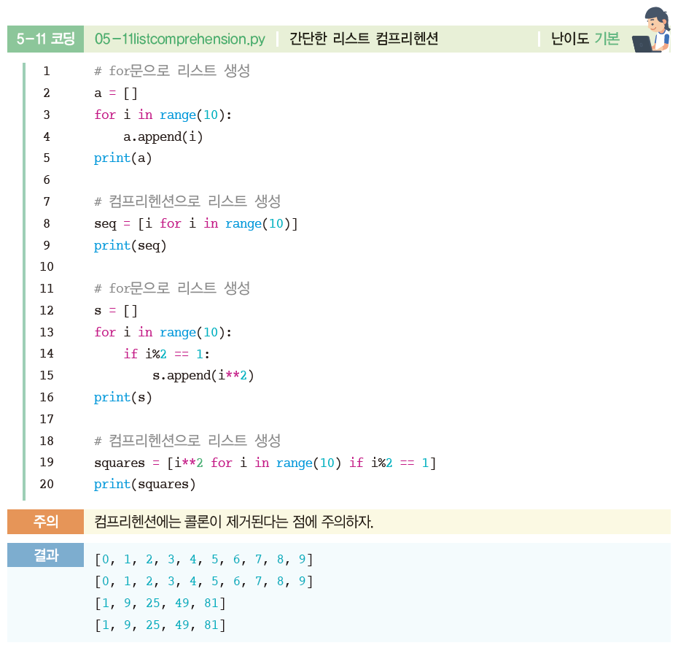
홀수의 제곱을 구하는 리스트 컴프리헨션
0에서 9까지의 리스트와 10 이하의 홀수의 제곱

Slide 27
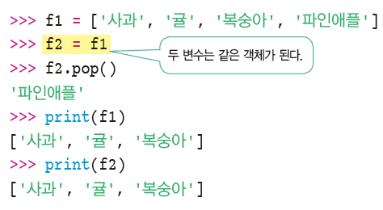
리스트 대입에 의한 동일 리스트의 공유
리스트에서 대입 연산자 =
얕은 복사(shallow copy)
대입되는 변수가 동일한 시퀀스를 가리킴
결국 변수 f2와 f1은 하나의 같은 리스트
파이썬 실행 시 메모리 모습을 볼 수 있어요
파이썬 튜터 홈페이지
www.pythontutor.com

Slide 28
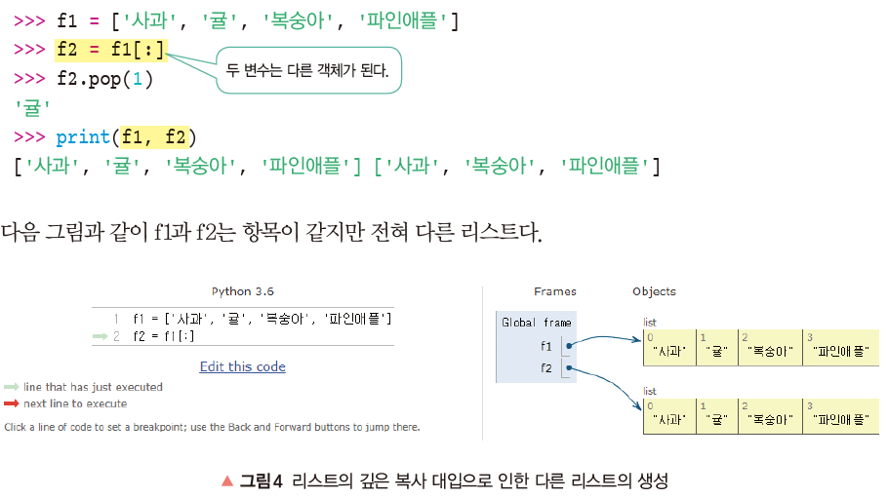
리스트의 깊은 복사에 의한 대입으로 새로운 리스트의 생성
깊은 복사(deep copy)
새로운 리스트를 만들어 복사
슬라이스 [:]
copy( )
또는 list( ) 함수

Slide 29
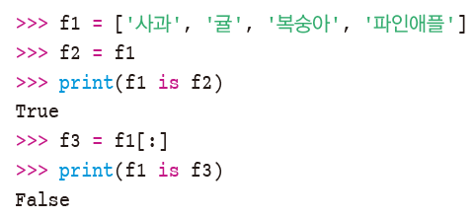
변수의 동일 객체 여부를 검사하는 is
문장 is
피연산자인 변수 2개가 동일한 메모리를 공유하는지 검사
같으면 True, 다르면 False를 반환

Slide 31
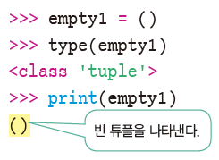
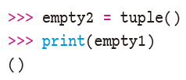
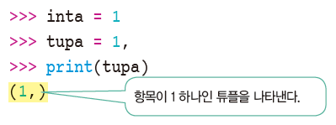
수정할 수 없는 항목의 나열인 튜플
튜플은 리스트와 달리 항목의 순서나 내용의 수정이 불가능
콤마로 구분된 항목 표현
각각의 항목은 정수, 실수, 문자열, 리스트, 튜플 등 제한이 없음
튜플은 괄호(parentheses) (…) 사이에 항목을 기술
괄호는 생략 가능
빈 튜플 생성
()
함수 tuple( )
항목이 하나인 튜플을 표현할 때는 마지막에 콤마를 반드시 붙임
튜플도 첨자 참조와 슬라이스 가능
p. 189

Slide 32
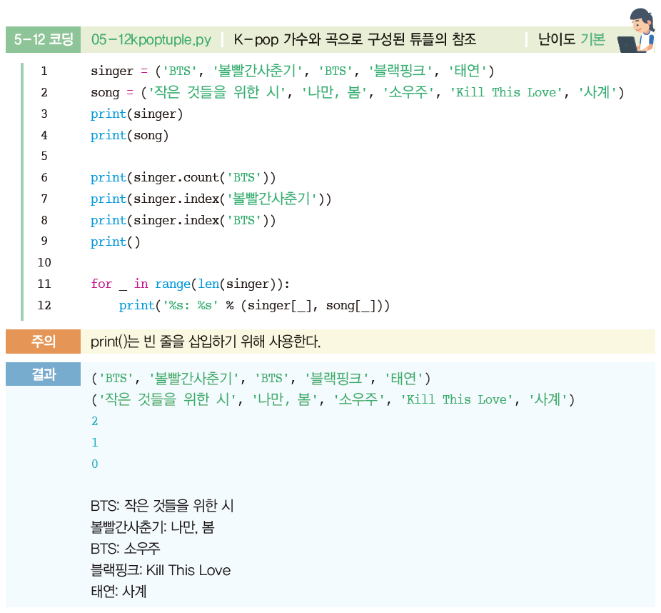
K-pop 가수와 곡으로 구성된 튜플의 참조

Slide 33
+ * sorted() del
+
튜플을 연결
*
항목이 횟수만큼 반복된 튜플을 반환
내장 함수 sorted( )
튜플 항목의 순서를 정렬한 리스트를 반환
문장 del
튜플 변수 자체의 제거

Slide 34
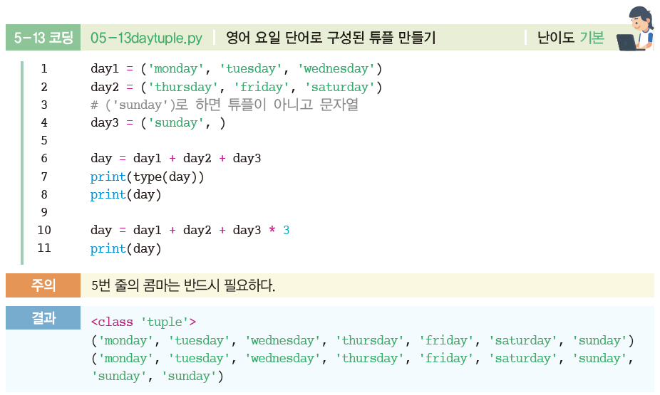
요일에 영어 단어를 튜플로 생성해 출력

Slide 36
